Slide 1
Die europäische Datenschutzgrundverordnung: Ein wirksamer Schutz der Persönlichkeitsrechte europäischer Bürger Yannick Littek h11711527
Weiter einlesen
Quellen sammeln
Inhaltsverzeichnis ausarbeiten (Ebene 3+)
Forschungsfrage weiterentwickeln
Teil 1 planen (Aufbau)
Definitionen ausarbeiten

Slide 2
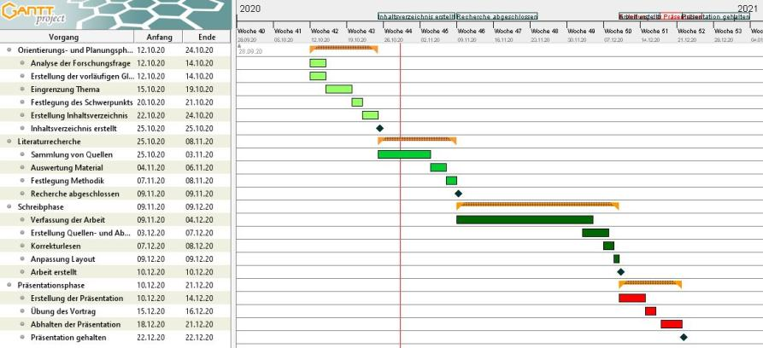
GANNT CHART Die europäische Datenschutzgrundverordnung: Ein wirksamer Schutz der Persönlichkeitsrechte europäischer Bürger

